Slide 1






●●町内会
大雨や台風に備えて
マイ・タイムラインをつくりましょう！
知っていますか？ 避難情報（警戒レベル）
避難情報（警戒レベル）とは、災害が発生する恐れがある時に、気象庁や川崎市が、災害発生の危険度と住民がとるべき行動を５段階の警戒レベルで伝えるものです。大雨や台風の際は、命を守るため避難情報（警戒レベル）に注意して、適切な避難行動をとりましょう。
今回お配りしたマイ・タイムラインは、災害が起きた時に、自分や家族が「いつ」「どう行動するのか」をあらかじめ考えておくための、皆さん一人ひとりのタイムライン（防災行動計画）です。“いざ”という時に慌てず適切に行動できるよう、ぜひ、ご活用ください。
警戒レベル | 避難の情報 | 状況 | とるべき行動
５ | 緊急安全確保 | 災害発生または切迫 | 命の危険ただちに安全確保
・・・・・・・・・・・・・・・・・・・ 警戒レベル４までに必ず避難！ ・・・・・・・・・・・・・・・・・・・
４ | 避難指示 （川崎市が発令） | 災害のおそれ高い | 危険な場所から全員避難
３ | 高齢者等避難 （川崎市が発令） | 災害のおそれあり | 危険場場所から高齢者等は避難
２ | 大雨・洪水警報 （気象庁が発表） | 気象状況悪化 | 自らの避難行動を確認
１ | 早期注意情報 （気象庁が発表） | 気象状況悪化のおそれ | 災害への心構えを高める
災害情報の入手方法
避難情報（警戒レベル）はこれらの方法で入手することができます。自分にあった入手方法を確認しておきましょう。
かわさき防災アプリ
メールニュースかわさき
テレビのデータ放送
災害情報をリアルタイムに受信でき、発令中の情報や避難所の開設状況などを知ることができます。
市内の防災、気象、災害等の情報を配信します。
配信を希望する方はＱＲコードから登録をしてください。
リモコンのｄボタンを押すと
データ放送画面が出ます。
以下を選択すると災害関連
情報に進むことができます。
ＮＨＫの場合 「防災・生活情報」
テレビ神奈川の場合 「マイタウン情報」
※テレビの設定画面で地域を選択しておく必要があります。
防災テレホンサービス
かわさきFM 周波数79.1MHz
防災行政無線の放送内容は、電話でも聞くことができます。
災害時には災害関連情報を放送します。
県内の一般の加入電話、
公衆電話などからの場合
０１２０－９１０－１７４（通話料なし）
携帯電話、上記の番号に
つながらない場合
０４４－２４５－８８７０（通話料あり）

Slide 2
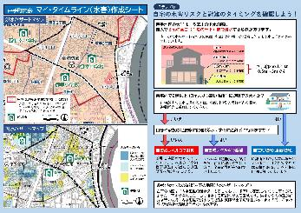
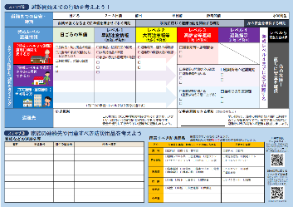
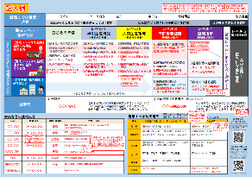
今マイ・タイムラインの作成方法
表面
ステップ①
自宅の水害リスクと避難のタイミングを確認しよう！
多摩川が氾濫した場合などのリスクを知り、フローに従って、どのタイミングで避難したら良いかを確認します。
レベル４で避難の場合は、
この行に行動を書き込む
裏面
ステップ②
避難開始までの行動を考えよう！
ステップ①で確認した避難のタイミングまでの行動計画を考えます。
一般的な項目は記載されていますので、１枚目の裏面の記入例を参考に、他に必要な行動を追加しましょう。
ステップ③
家族の連絡先や用意すべき防災用品を考えよう！
家族の連絡先等を記入します。
防災用品のうちすでに用意できているものにはチェックを入れ、他に用意しておくべきものがあれば追加しましょう。
別紙で、ステップ②とステップ③の
記入例 を付けましたので、
参考にしてください。
完成したら、いつでも見られる所に貼っておきましょう！

